Slide 1
Социальная практика
Киноурок «НАВСЕГДА»
Тула, 2022

Slide 2
Прошла война, прошла страда,
Но боль взывает к людям:
Давайте, люди, никогда
Об этом не забудем.
(А.Т. Твардовский)

Slide 3
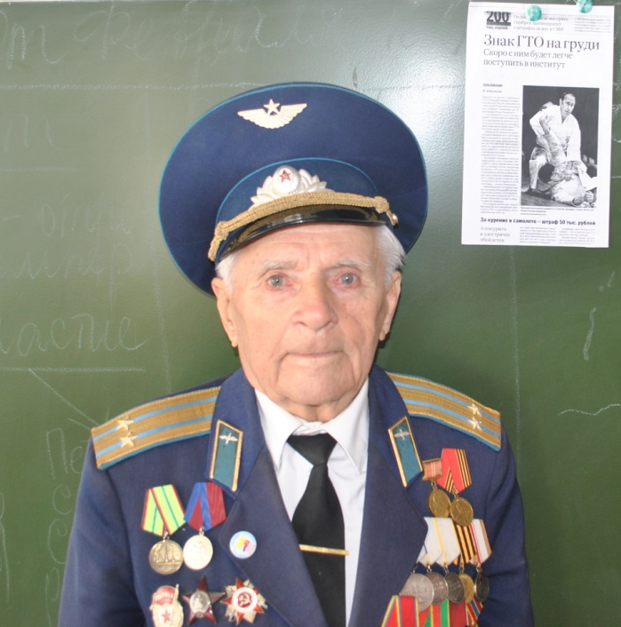
«В детстве я мечтал стать летчиком, даже пытался поступить в аэроклуб в районе Мясново в Туле, но меня не взяли по возрасту, - вспоминает Василий Никифорович. – Попросили прийти через год. Погоревал я немного, а потом пошел учиться в фабрично-заводское училище, относящееся к «Штампу», по протеже дяди, работавшего на оружейном заводе. Нас поселили в общежитии, где сейчас находится поликлиника №4. питание, форма, проезд были бесплатными, учеба очень нравилась. Но тут началась война. Я быстренько сдал экзамены, получил звание слесаря 3-го разряда и начал трудиться на «Штампе». На заводах тогда царила неразбериха. Не было постоянного рабочего места, нас кидали на разные объекты. Но настроение было боевое. Не было даже мысли, что мы пропустим врага до Москвы.

Slide 4
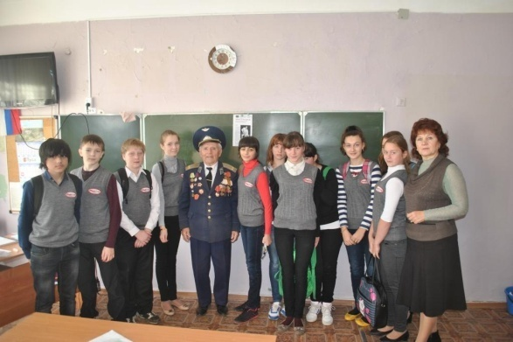
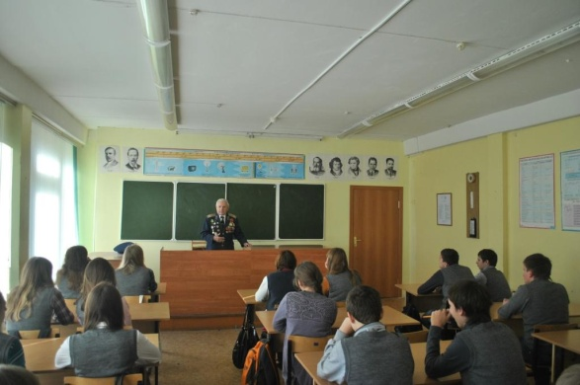
Началась эвакуация города. Вся Тула кипела. А ко мне подошел наш замполит и поинтересовался, умею ли я ездить верхом на лошади. Услышав положительный ответ, он поручил мне возить на окопы строительный материал: доски, гвозди, проволоку. Над головами ежедневно фашистские самолеты летали на Москву. Заметив, что люди роют окопы, начинали нас обстреливать или скидывать бомбы. Мы бросались в укрытия. Переждем немного и опять за работу. Каждый день мы возвращались на позицию. Страшно было, но долг гнал нас на защиту родного города.
За время осады я объездил всю Тулу по всему периметру обороны. А когда отогнали немцев, меня послали копать окопы под Плавск. В апреле 1942 года я получил повестку в военкомат. Меня отправили в танковую дивизию в Горьком, где я учился на радиста-пулеметчика.

Slide 5
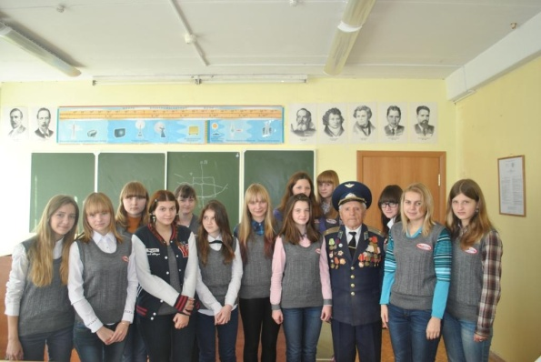
Затем меня отправили сражаться за Ленинград. 12 декабря 1943 года начался прорыв блокады. Бой не на жизнь, а на смерть. Снаряды разрывались повсюду. Аж танки подбрасывало. Вы представляете себе: танк Т-34 весом 30 с лишним тонн подлетал в воздух. 8 января 1944 года нам удалось прорваться из осажденного города. А во время обеда начался обстрел, и меня ранило в плечо и голову. Меня отправили в медсанбат, а затем в Казань. Дальше война меня покидала по всей стране. Я успел окончить Винницкое пехотное училище в Суздале и получил звание старшего сержанта, оборонял орловскую землю, где получил должность командира взвода. За взятие станции Хотынец меня наградили медалью «За Отвагу» и приняли в партию.

Slide 6
Затем мы отбивали Брянск, форсировали Десну. там произошел интересный случай. Подходили мы к Супонево, а навстречу нам мальчик. Попросил самого главного командира для разговора. Оказывается, его оставили партизаны, чтобы предупредить нас о немецкой хитрости. Отступая, фашисты заминировали двор одного из домов и оставили там на цепи двух коров. Рассчитывали, что мы на них позаримся и подорвемся. Спасшего нас пацана мы взяли с собой и прозвали сыном полка.
Затем нас перебросили под Великие Луки, где образовался 1-й Прибалтийский фронт. Мы отбивали города и двигались в сторону Витебска. После очередного ранения меня отправили во 2-й Прибалтийский фронт, где назначили в артиллерию в 90-й стрелковый полк и дали звание старшины батареи. Окончание войны я застал в Салдусе в Латвии.
За боевые меня пригласили участвовать в первом параде Победы на Красной площади в Москве 24 июня 1945 года

Slide 7
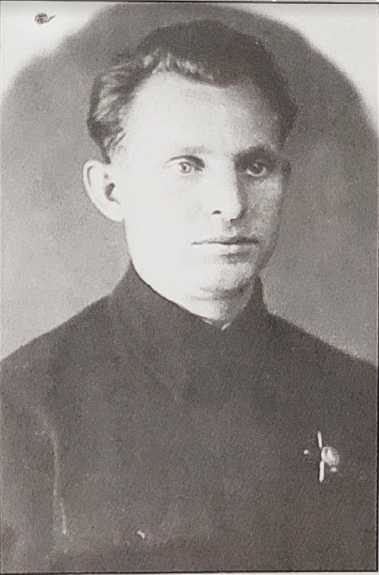
«Мой прадед, Давыдов Николай Борисович, − герой Великой Отечественной войны»

Slide 8
Я хочу рассказать про моего прадеда – Давыдова Николая Борисовича. Он родился в 1907 году. Когда началась война, ему было тридцать четыре года. Во время войны он работал на Тульском патронном заводе.
В сентябре 1941 года германский фронт начал приближаться к Туле. 30 сентября фашисты начали первое наступление на Москву. А уже 3 октября они заняли Орёл, а потом и Калугу. Создалась угроза захвата Тулы. В связи с этим было принято решение эвакуировать Тульский патронный завод. Эвакуация была проведена в небывало короткие сроки – за двадцать семь дней. Временно исполняющим должность директора завода был назначен мой прадед Давыдов Николай Борисович. На него была возложена вся ответственность за окончательную эвакуацию оставшегося оборудования и вывоза рабочих, а также охрану завода. Нельзя было допустить, чтобы предприятие попало в руки фашистов. Поэтому, если бы враг сумел захватить Тулу, то у моего прадедушки был приказ взорвать завод.
К 27 октября 1941 года на заводе остались около шестидесяти человек во главе с Николаем Борисовичем. На оставшемся оборудовании они начали выпуск боевой продукции и передали на фронт около 1 миллиона патронов, а также боевые щитки для ведения огня из автоматов и винтовок.

Slide 9
За выполнение особого задания по эвакуации завода мой прадедушка в 1942 году был награждён орденом Красной Звезды.
Мой прадед сыграл важную роль в борьбе с фашизмом. Это огромная ответственность руководить таким важным, особенно в военное время, предприятием, которое обеспечивало фронт патронами. Как жаль, что я не был знаком с прадедушкой и не слышал рассказы про войну от него самого. Но я очень горжусь тем, что в моей семье был такой человек.
В каждой семье есть свои истории, связанные с войной. Надо помнить своих героев и гордиться ими. Ведь благодаря им у нас есть мирное небо над головой.
Сегодня мирно, солнце светит,
И все счастливые вполне.
Но всё ж, давайте громко скажем о победе
И молча вспомним о войне.
(Валентина Митичкина)
Эссе Бондарева Даниила (фрагмент)

Slide 10
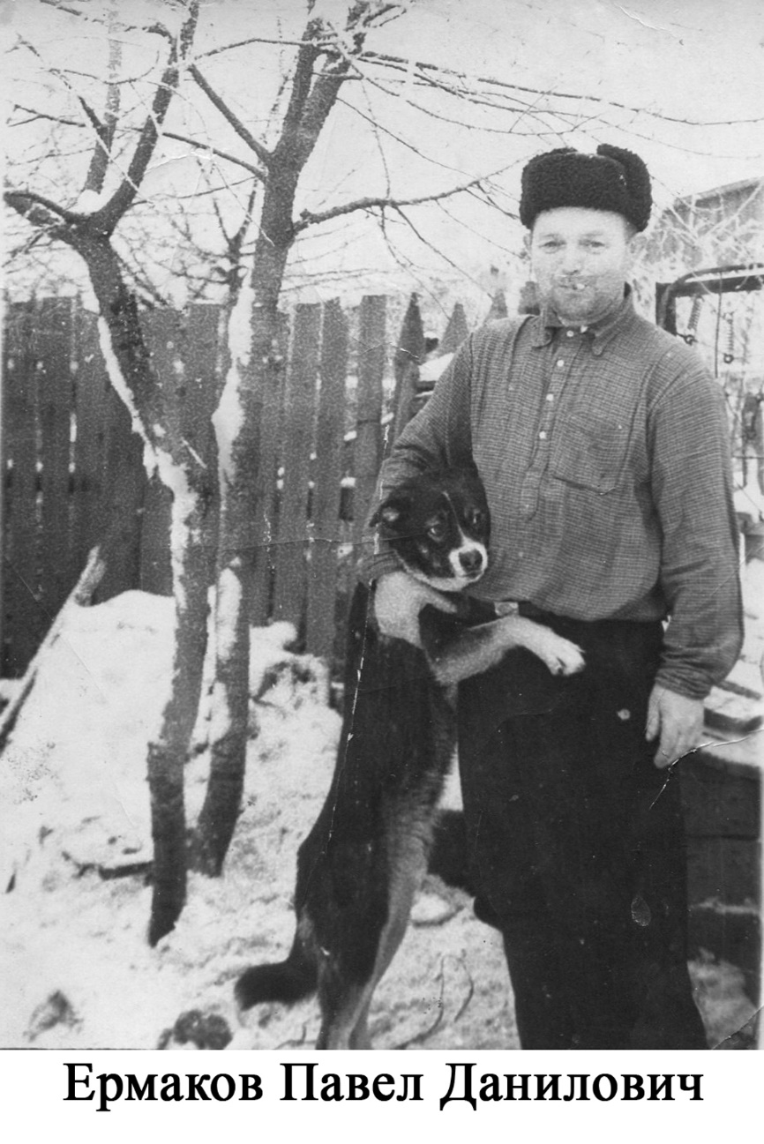
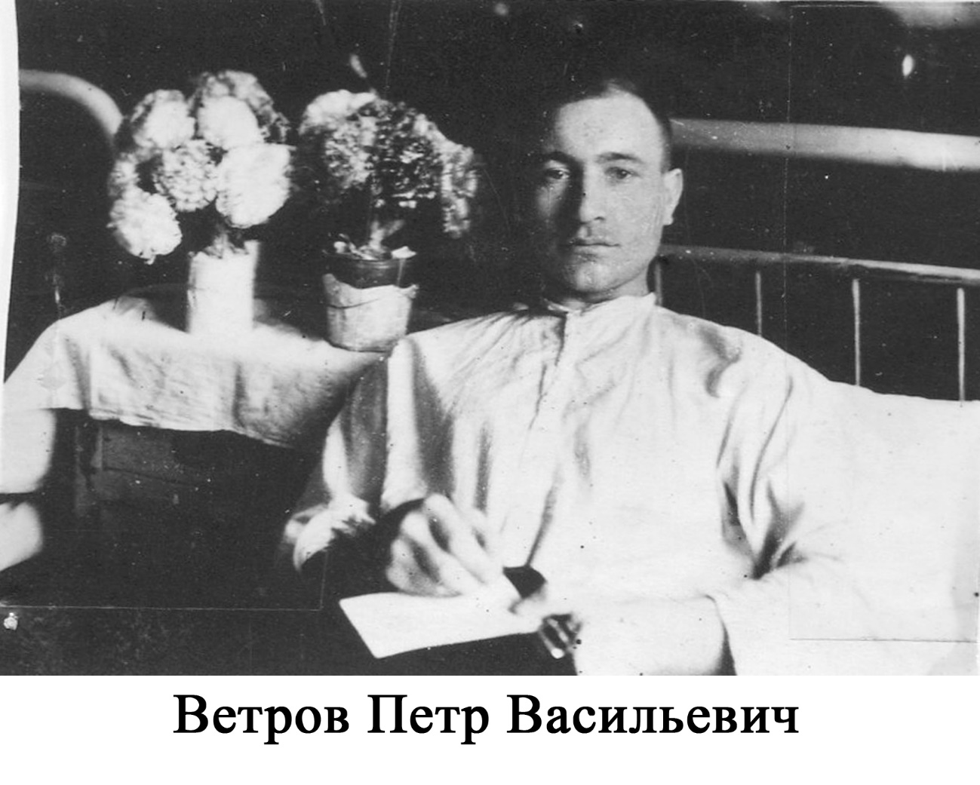

Slide 11
«Трудный путь им пришлось пройти…»
Погляди на моих бойцов −
Целый свет помнит их в лицо!
Вот застыл батальон в строю −
Снова старых друзей узнаю.
Хоть им нет двадцати пяти,
Трудный путь им пришлось пройти.
(Евгений Агранович )

Slide 12
Наверное, нет ни одной семьи в нашей большой стране, в чьей жизни Великая Отечественная война не оставила бы свой страшный след. Вот и моя семья не исключение. Я хочу рассказать о своих прадедах − Ветрове Петре Васильевиче и Ермакове Павле Даниловиче, которые внесли свой вклад в Победу над нацистской Германией.
Ветров Петр Васильевич родился в селе Средние Пупки Дегтянского района Тамбовской области. Он вырос в многодетной семье: у него была сестра и три брата, а сам Петр Васильевич был самым младшим ребенком. Прадедушка смог закончить только четыре класса школы, потому что нужно было помогать родителям по хозяйству, трудиться в поле.
Перед самой войной прадедушка вместе со своим родственником уехал в Калужскую область, куда позже переедут его родители и сестра с семьей. Они жили в деревне Крюково Тарусского района.

Slide 13
В июне 1941 году прадедушке было всего семнадцать лет. Район, где он жил, очень скоро оккупировали немцы. Как только советские войска очистили деревню от вражеской армии, Петр Васильевич пошел в военкомат, и, приписав к своей дате рождения несколько месяцев, как в эти страшные годы делали многие несовершеннолетние юноши и девушки, попросился на фронт.
Петр Васильевич был участником боев на Западном фронте, разведчиком в составе 618 стрелкового полка 215 стрелковой дивизии. Был трижды ранен. Первое (легкое) ранение получил на реке Жиздра 7 октября 1942 года. Второе ранение получил в городе Ржеве 8 марта 1943 года. В то время подо Ржевом шли ожесточенные бои, и мой прадедушка был одним из тех, кто ходил в разведку в Ржев. Тяжелое третье ранение Петр Васильевич получил под городом Ярцевом Смоленской области во время поисков «языка», после чего он очень долго лежал в госпитале в городе Ижевске. На этом война для него закончилась: совсем молодым он стал инвалидом и всю жизнь очень стеснялся этого. Во время войны Ветров Петр Васильевич был награжден медалью «За отвагу», а вот Орден Славы III степени «искал» его долго: он получил его только после окончания войны, в 1947 году.

Slide 14
Мой второй прадед, Ермаков Павел Данилович, родился в августе 1914 года. В Красную Армию был призван в 1942 году.
Павел Данилович – участник боев на Юго-Западном и Втором Украинском фронтах в составе 69-го отдельного танкового полка 8-го Александрийского механизированного корпуса в качестве наводчика самоходной установки СУ-85.
Прадедушка был дважды ранен. Первое ранение получил в январе 1943 года. Второе тяжелое ранение получил в январе 1944 года.
В боях в районе разъездов Диковка и Ново-Александровка 1-2 декабря 1943 года экипаж орудия вступил в бой с превосходящими силами противника, действуя смело и решительно. Совместно с экипажем орудия мой прадед уничтожил три немецких танка, пять бронемашин, одно орудие и пулемет.
Наводчик Ермаков Павел Данилович, участвуя в боях против немецких оккупантов в районе населенного пункта Батызман, проявил смелость и мужество. Во время боев за освобождение Батызмана, ведя артиллерийский огонь, принудил противника к бегству. Он, будучи в составе экипажа, уничтожил один миномет, три станковых пулемета с их расчетами и свыше 15 немецких солдат и офицеров.

Slide 15
Мне, к сожалению, не довелось увидеть своих прадедов и пообщаться с ними лично, но я очень горжусь ими и непременно расскажу историю их жизни своим детям.
Прошла война, прошла страда,
Но боль взывает к людям:
Давайте, люди, никогда
Об этом не забудем.
(А.Т. Твардовский)
Эссе Столярова Дмитрия (фрагмент)

